Slide 1
NITELIKLI BELGE TAPUSU
BELGE ÜRETME VE DOGRULAMA
WAHAP3

Slide 2
Hedeflediklerimiz
Belgelerin doğrulama sürecinin maliyetini ve süresini azaltmak.
Belgede sahtecilik ve dolandırıcılıkların önüne geçilmesi
Doğrulama sürecindeki üçüncü taraf ihtiyacını azaltmak.
Belgeleri kurcalamaya karşı korumalı ve blok zincirinde anında doğrulanabilir hale getirmek
Tüm belgeleri hızlıca tek bir kaynaktan görebilmek ve doğruluğundan emin bir şekilde kullanabilmek
Kullanan bireylere, kurumlara ve işverenlere fayda sağlamak
WAHAP3

Slide 3
01
02
03
PROBLEM
NE YAPTIK
NASIL YAPTIK
Sahte evrak düzenlemeleri günümüzün önemli problemlerinden biridir.
Düzenlenen belgelerin güvenirliğini kontrol etmek için 3 aşamalı bir doğrulama tarafımızca geliştirildi.
Belge yayımlayan kişiler, açık anahtarlarıyla imzaladığı belgeyi, doğrulama numarasını değiştirilemez şekilde blok zincir ağına depoluyor.

Slide 4
NASIL YAPTIK
Zincirde Depolanacak Olan Veriler
1. Aşama: Belgenin varlığını doğrulama
Belge yayınlanırken belgeye ait 4 farklı veriyi hash’leyerek eşsiz (unique) belge numarası belirleniyor ve bu numara blok zincirde tutuluyor. Daha sonra doğrulama aşamasında ise kullanıcıdan talep edilen belge numarası ile blok zincirde kayıtlı belge numarasının eşleşip eşleşmediği kontrol ediliyor.
4 Verinin Eşsiz Hash’i
Geçerlilik Verisi
İçerik verisinin Hash’i
Bu 4 veri:
TC Kimlik No
Veren kişinin Açık Anahtarı (Public Key)
Ne zaman verildiği
Belge ismi
WAHAP3

Slide 5
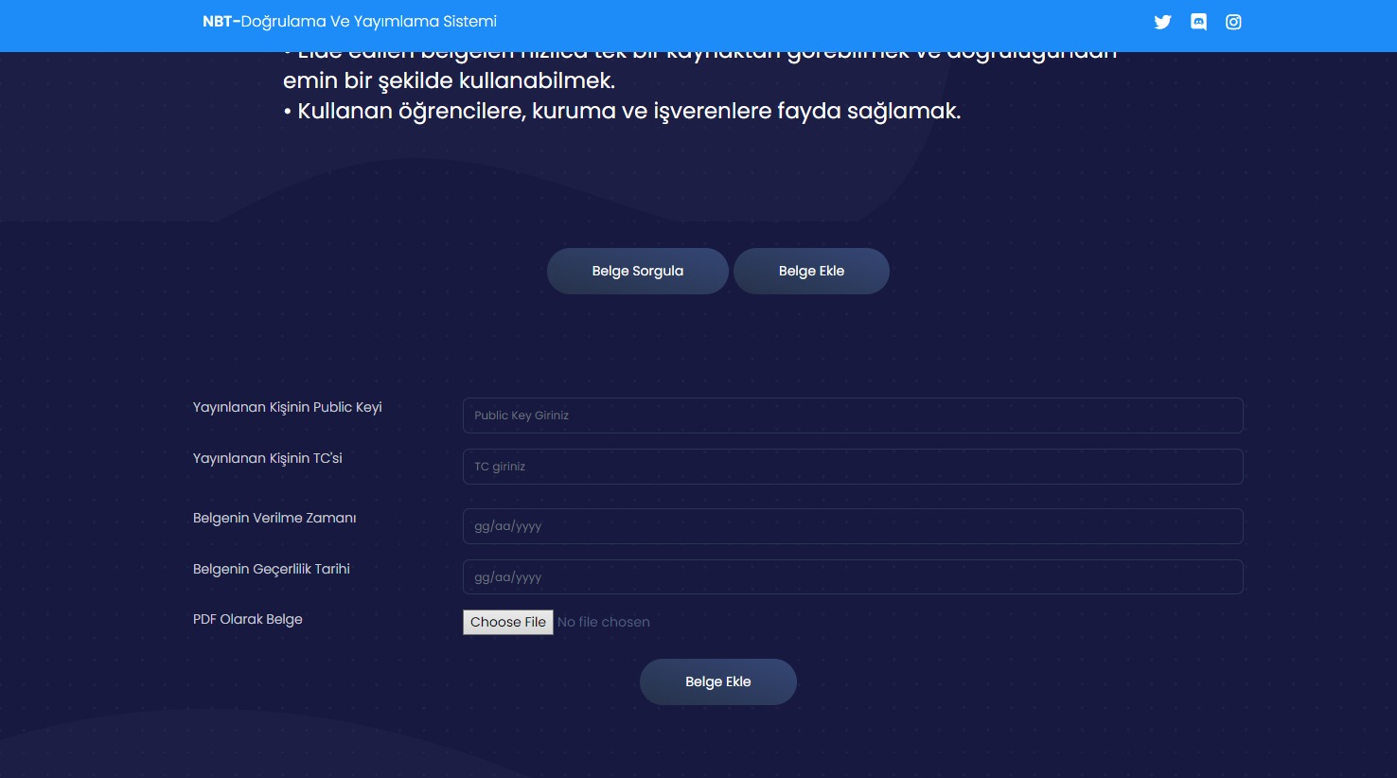
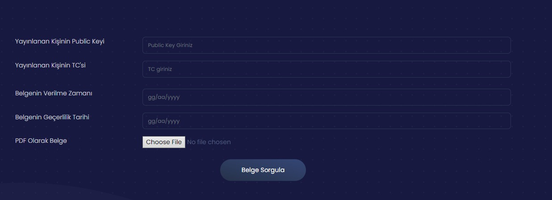
WAHAP3

Slide 6
NASIL YAPTIK
2. Aşama: Belgenin geçerliliğini doğrulama
İlk aşamada elde edilen belge numarası ile o belgeye ait geçerlilik tarihi ve iptal durumu doğrulanmaktadır. Blok zincir ağında depolanan bu verilerle belgenin hala geçerli olup olmadığı kontrol edilmektedir.
WAHAP3

Slide 7
NASIL YAPTIK
3. Aşama: Belgenin İçeriğini Doğrulama
Belgelerin kaydedilmesi esnasında PDF,JPG vb. dosya formatına sahip içeriğin Hash’lenilip, belge sahibinin Açık anahtarı (Public Key’i) ile şifrelenecektir.
WAHAP3

Slide 8
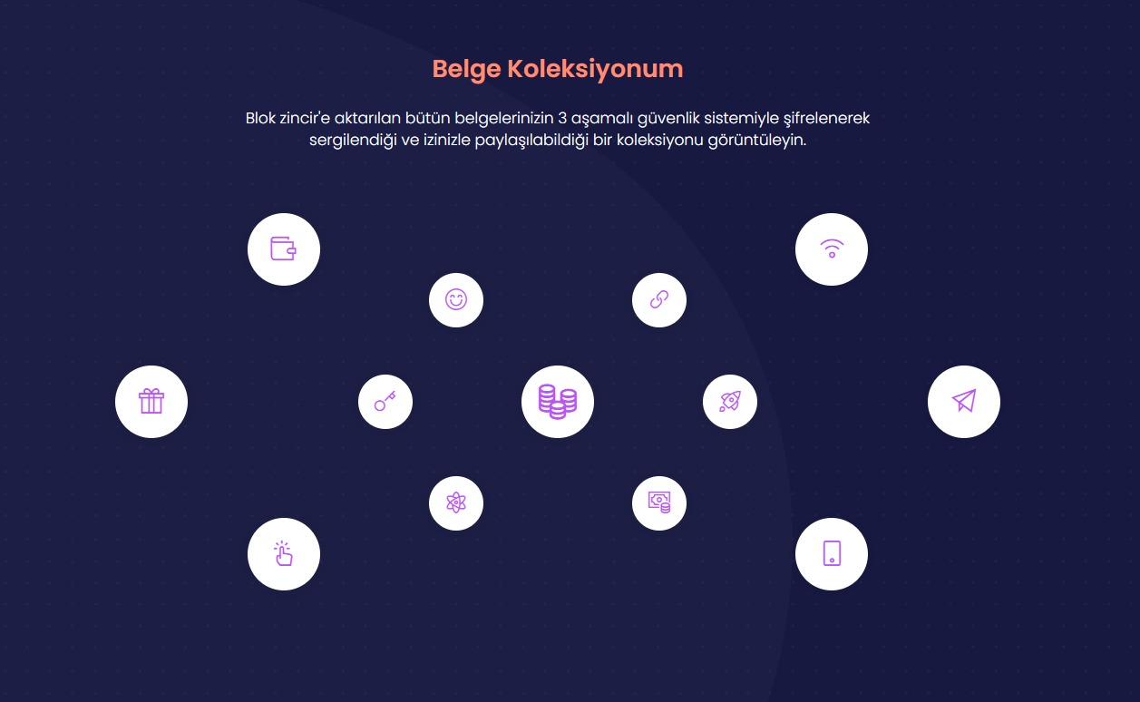

Slide 9
Genel Değerlendirme
A
D
F
Z
Avantajlar
Dezavantajlar
Fırsatlar
Zorluklar
Blok Zincir’de yayımlanan bilgiler değiştirilemez, güvenilir ve hızlıca doğrulanabilir.
Açık (Public) Adreslerin Doğrulanabilmesi Kurumlar ve Cüzdan Adreslerini eşleştiren otorite gerekmektedir.
Blok Zincir teknolojisi kurumlar tarafından yeni yeni benimsendiği için herkes tarafından kabul edilen bazı standartları içermemektedir.
Her türlü belge üretme ve doğrulama sistemi için uyarlanabilir ve güvenilir çözümdür
WAHAP3

Slide 10
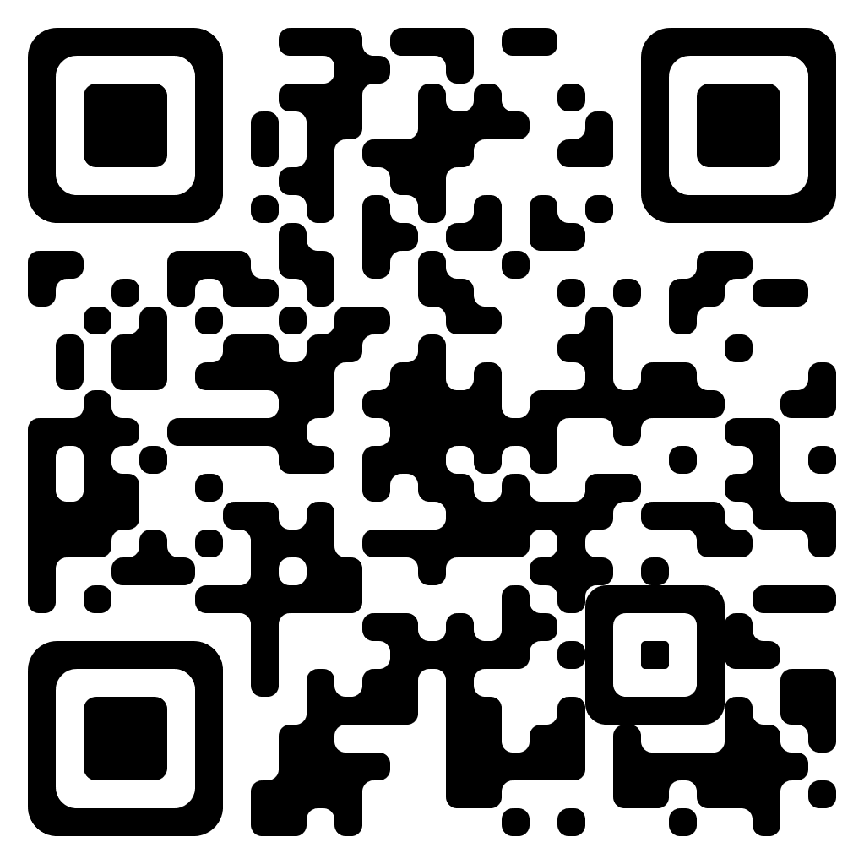
Teşekkürler
linktr.ee/tobbetublockchain
WAHAP3

